Slide 1
3D1 棒形圖(一)
寵物與你
教育局課程發展處數學教育組

Slide 2
教材資料
年級： | 小三
學習單位： | 3D1 棒形圖(一)
目標： | 因應數據的大小選取以一格代表1、2或5個單位製作棒形圖
先備知識： | 認識和製作以一個圖形代表1個單位的象形圖 闡釋棒形圖
教學資源： | 工作紙(一)、工作紙(二)
2

Slide 3
製作有關寵物壽命的棒形圖
小朋友，你有飼養或打算飼養寵物嗎？
03
01
每天需要如何照顧牠？如餵食、運動、清理排泄物等，你了解嗎？
04
寵物的壽命有多長？你知道嗎？
你能承諾照顧牠到終老？
02
3

Slide 4
活動一
製作一格代表1或2個單位的棒形圖
4

Slide 5
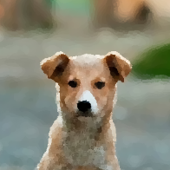
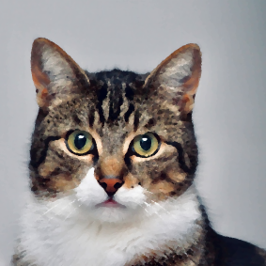
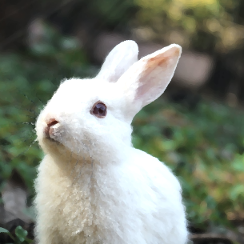
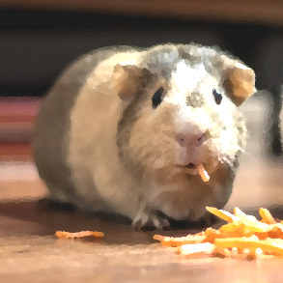
讓我們一起看看一些常見的寵物，牠們的壽命一般有多長。
狗
貓
免子
倉鼠
13 年
14 年
10 年
3 年
寵物壽命受品種和飼養方式等因素影響，以上為一般情況下的大約年數。
資料來源:愛護動物協會 https://www.spca.org.hk/ch/services/which-pet-for-you
PDSA https://www.pdsa.org.uk/what-we-do/blog/how-long-do-pets-live
5

Slide 6

各種寵物的壽命
寵物 | 狗 | 貓 | 兔子 | 倉鼠
壽命 (年)* | 13 | 14 | 10 | 3
我搜集了各種寵物壽命一般有多長的資料，記錄在上面的頻數表中，為了方便閱讀和比較，我們一起把它製作成棒形圖。
* 寵物壽命受品種和飼養方式等因素影響，以上為一般情況下的大約年數。
資料來源:愛護動物協會 https://www.spca.org.hk/ch/services/which-pet-for-you
PDSA https://www.pdsa.org.uk/what-we-do/blog/how-long-do-pets-live
6

Slide 7
縱向棒形圖
寵物 | 狗 | 貓 | 兔子 | 倉鼠
壽命 (年) | 13 | 15 | 12 | 4
13 | 14 | 10 | 3
縱軸
標題
一格代表______年
1
橫軸
每格數量及單位
統計項目及總稱
狗 | 貓 | 兔子 | 倉鼠
寵物
7

Slide 8
縱向棒形圖
寵物 | 狗 | 貓 | 兔子 | 倉鼠
壽命 (年) | 13 | 14 | 10 | 3
縱軸
標題
一格代表______年
1
橫軸
每格數量及單位
統計項目及總稱
狗 | 貓 | 兔子 | 倉鼠
寵物
8

Slide 9

縱向棒形圖
寵物 | 狗 | 貓 | 兔子 | 倉鼠
壽命 (年) | 13 | 14 | 10 | 3
每條棒的闊度和每條棒之間的距離應相同
記得注意
狗 | 貓 | 兔子 | 倉鼠
寵物
9

Slide 10
縱向棒形圖
寵物 | 狗 | 貓 | 兔子 | 倉鼠
壽命 (年) | 13 | 14 | 10 | 3
半格代表______年
1
這個棒形圖與前頁的有甚麼不同？
一格代表______年
2
狗 | 貓 | 兔子 | 倉鼠
寵物
10

Slide 11
橫向棒形圖
跟縱向棒形圖一樣，
每條棒的闊度和每條棒之間的距離應相同
縱軸
標題
寵物 | 倉鼠
 | 兔子
 | 貓
 | 狗
橫軸
統計項目及總稱
也可製作橫向擺放的棒形圖
每格數量及單位
一格代表______年
2
11

Slide 12

根據棒形圖，回答下列問題。
1. 甚麼動物的壽命最長？一般有多少年？
貓
14年
2. 甚麼動物的壽命最短？一般有多少年？
倉鼠
3年
寵物的壽命各有長短，飼養寵物前應考慮清楚，確保能照顧牠到終老。
狗 | 貓 | 兔子 | 倉鼠
寵物
12

Slide 13
活動二
製作一格代表5個單位的棒形圖
13

Slide 14
調查學校教師們家中飼養寵物的數量
以畫「┼┼┼┼」來記錄：
以畫「正」來記錄：
記數 | 頻數
│ | 1
││ | 2
│││ | 3
││││ | 4
┼┼┼┼ | 5
┼┼┼┼ ││ | 7
┼┼┼┼ ┼┼┼┼ | 10
記數 | 頻數
一 | 1
丅 | 2
 | 3
 | 4
正 | 5
正 丅 | 7
正 正 | 10
我們可以利用頻數表來記錄數據。
如何處理收集所得的數據？
14

Slide 15
調查學校教師們家中飼養寵物的數量
工作紙(一)
1. 根據記數完成下表。
飼養寵物的數量 | 0 隻 | 1 隻 | 2 隻 | 3 隻
記數 | ┼┼┼┼ ┼┼┼┼ ┼┼┼┼ ┼┼┼┼ | ┼┼┼┼ ┼┼┼┼ | ┼┼┼┼ ┼┼┼┼ | ┼┼┼┼
人數 (人)
20
10
10
5
2. 根據上表的數據，製作一個橫向棒形圖。
橫軸應每格代表 1人、2人還是5人？
15

Slide 16
根據棒形圖，回答下列問題。
飼養寵物的數量 | 3隻
 | 2隻
 | 1隻
 | 0隻
1. 參加統計的教師共有多少人？
45 人
2. 飼養一隻寵物的人數比沒有飼養寵物的少多少人？
10 人
我用了一格代表5人製作棒形圖
16
16

Slide 17
活動三
因應數據的大小選取以一格代表1、2或5個單位製作棒形圖
17

Slide 18
班上同學們喜愛的寵物
工作紙(二)
1. 用畫「正」來記錄班上同學們喜愛的寵物。(如有需要，可在表中右上方空格加上其他寵物)
寵物 | 狗 | 貓 | 龜 | 兔子 | 倉鼠
記數
人數 (人)
2. 根據上表的數據，製作一個縱向的棒形圖
縱軸填寫甚麼資料？橫軸填寫甚麼資料？
每格應表示 1人、2人還是5人？
18

Slide 19
班上同學們喜愛的寵物
工作紙二
3. 根據已製作的棒形圖，製作閱圖報告。
例：最多同學喜歡的寵物是兔子。
你打算飼養動物嗎？
如果打算，你知道要考慮哪些責任嗎？
1. 。
2. 。
3. 。
4. 。
可以到以下網站看看：
https://www.spca.org.hk/ch/services/which-pet-for-you
19

Slide 20
活動四
以電腦軟件製作棒形圖
20

Slide 21
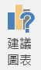
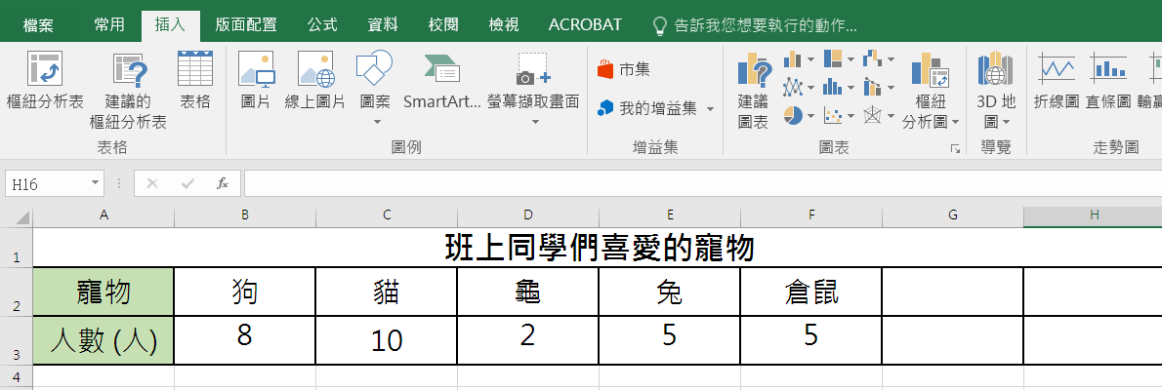
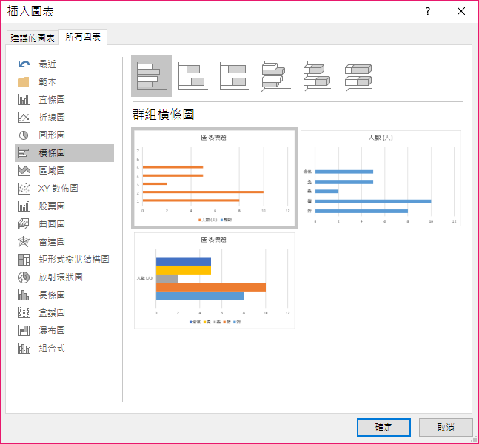
以電腦軟件製作棒形圖
電腦軟件
3. 記緊檢查是否填上：
 標題
 統計項目
 橫軸資料
 縱軸資料
我們可利用電腦軟件，把工作紙(二)題1收集所得的數據製作一個橫向棒形圖。
1. 製作表格並輸入資料
2. 按「建議圖表」，選取合適的橫向棒形圖
21

Slide 22

總結
今天學會了甚麼？
以畫「┼┼┼┼ 」或「正」來記錄數據並製成頻數表。
因應數據的大小選取以一格代表1、2或5個單位製作棒形圖。
利用電腦軟件製作棒形圖。
飼養寵物前考慮寵物的壽命，要照顧牠們到終老。
22

